Slide 1

函数的概念、性质及应用复习
第5章 函数的概念、性质及应用
沪教版（2020）必修第一册

Slide 2

1
知识框架

Slide 3
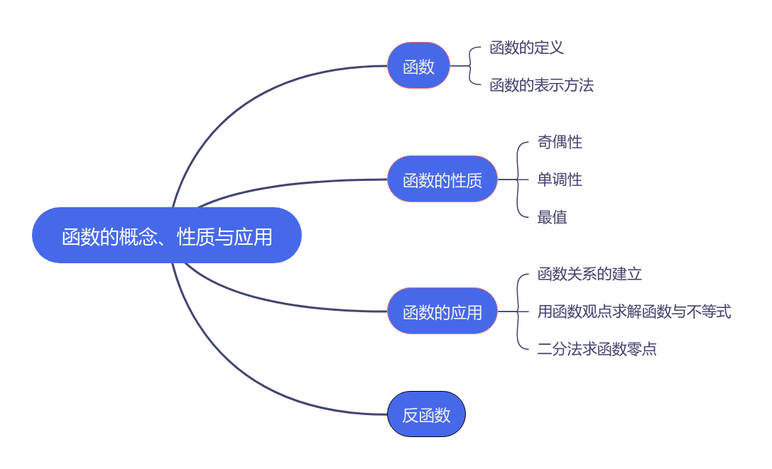

Slide 4
2
题型梳理

Slide 5
A

Slide 14
Thank you for your attention
回家作业：完成第5章 函数的概念、性质及应用单元测试

